Slide 1
Управление образования Администрации муниципального района Туймазинский район Республики Башкортостан Конкурс исследовательских работ и образовательных проектов « От знаний- к опыту, от опыта – к мастерству» Методическая разработка Пенёк-Теремок
Выполнила :
Саяхова Зульфия Фахртдиновна.

Slide 2
Актуальность
Дошкольники в силу особенностей своего возраста очень органично воспринимают все знания , которые связаны с природой. Ведь маленькие дети ощущают себя частью природы , у них ещё не развилось потребительское отношение к ней. Поэтому главная задача – сделать так , чтобы ощущение неразрывной связи с окружающим миром , возникшее в раннем детстве , осталось на всю жизнь.

Slide 3
Цель
Реализация современных требований к организации образовательного процесса в ДОУ, активизации и совершенствованию познавательно- исследовательской сферы, ориентировочной деятельности.

Slide 4
Задачи
Формировать умение взаимодействовать с окружающим миром;
Формировать первичные представления о природном многообразии;
Расширять представления детей о растениях и животных;
Развивать познавательные процессы (память , пространственное мышление ,внимание, творческое воображение);
Развивать познавательно- исследовательскую и продуктивную деятельность;
Развивать мелкую моторику рук , тактильные ощущения;
Воспитывать любовь к природе и бережное отношение к ней.

Slide 5
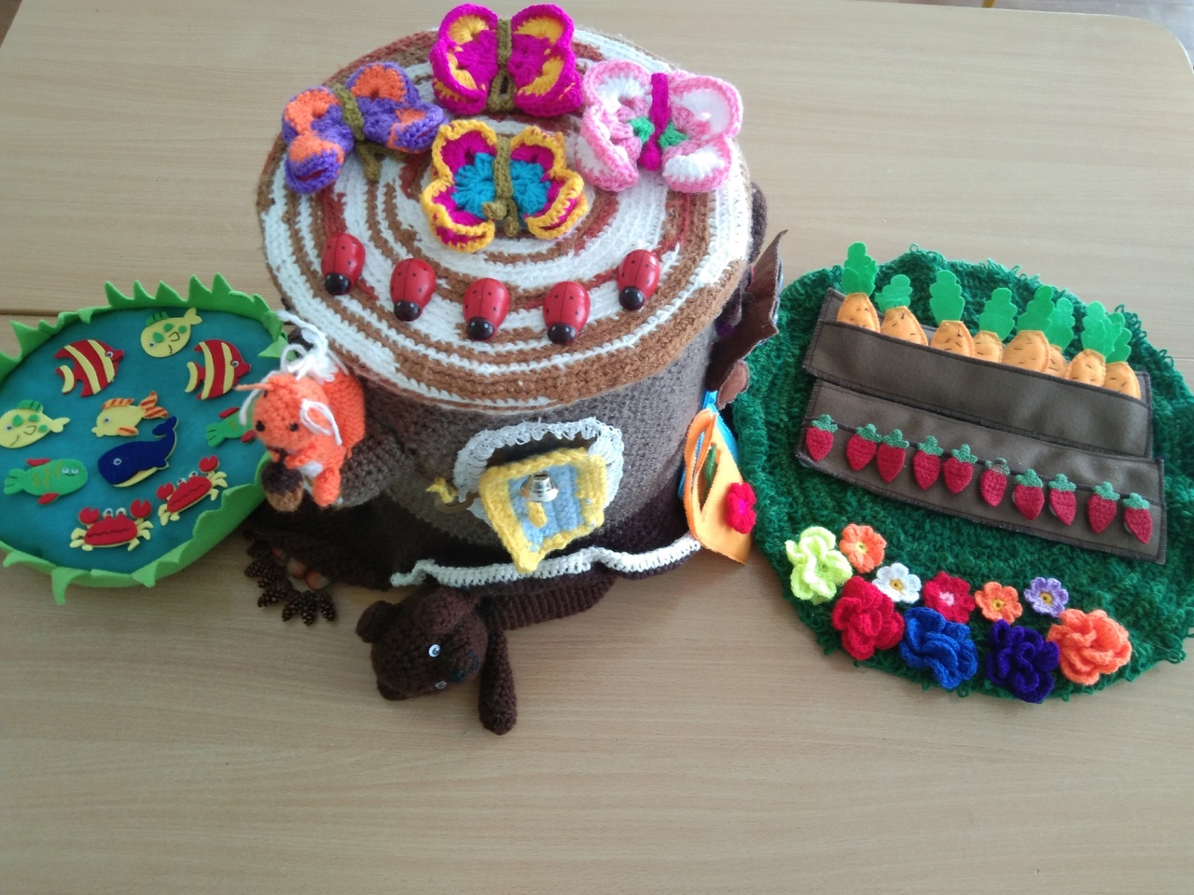
-

Slide 7
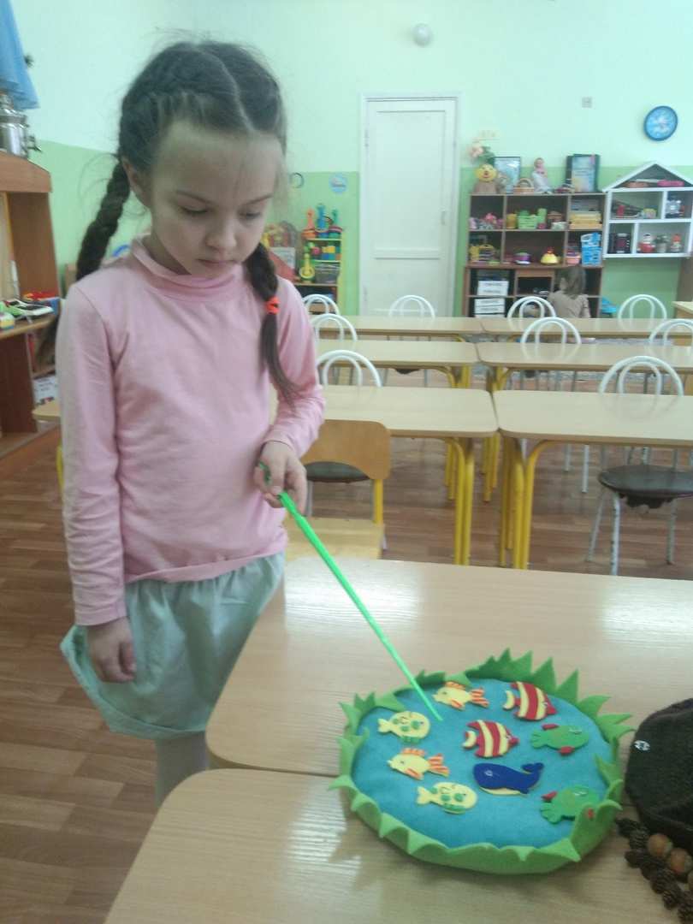

Slide 8
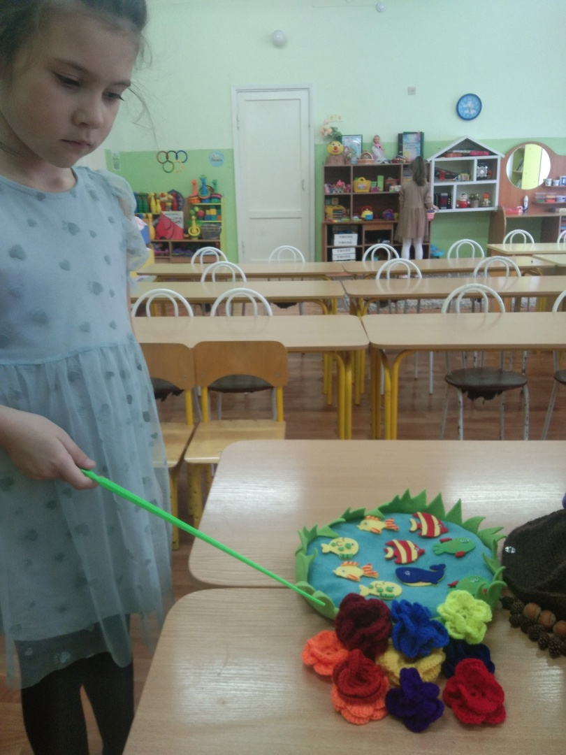

Slide 10
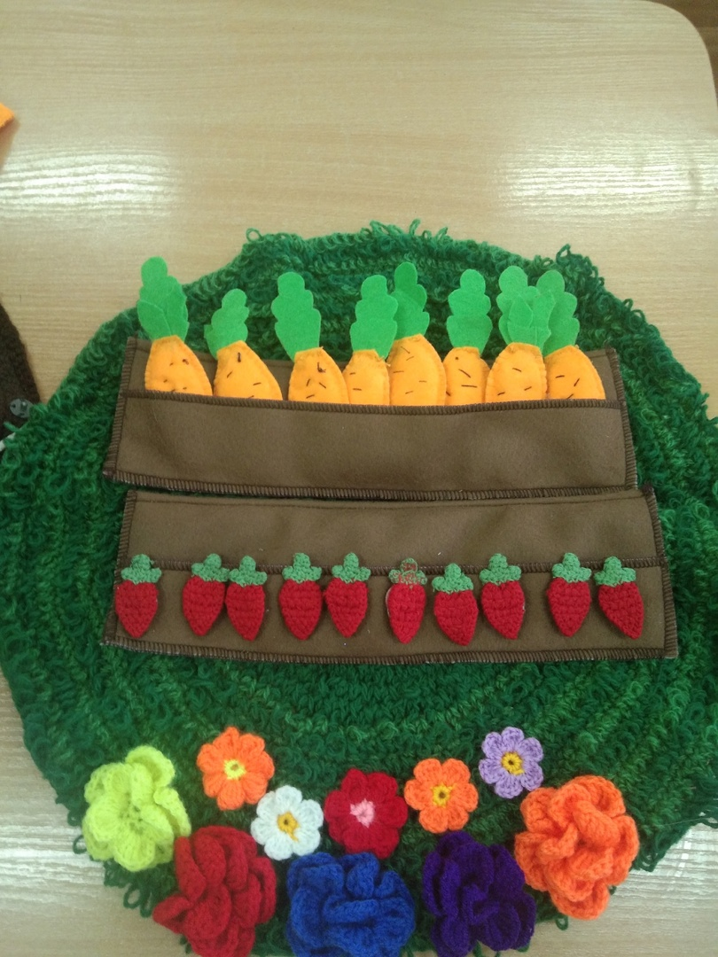

Slide 11
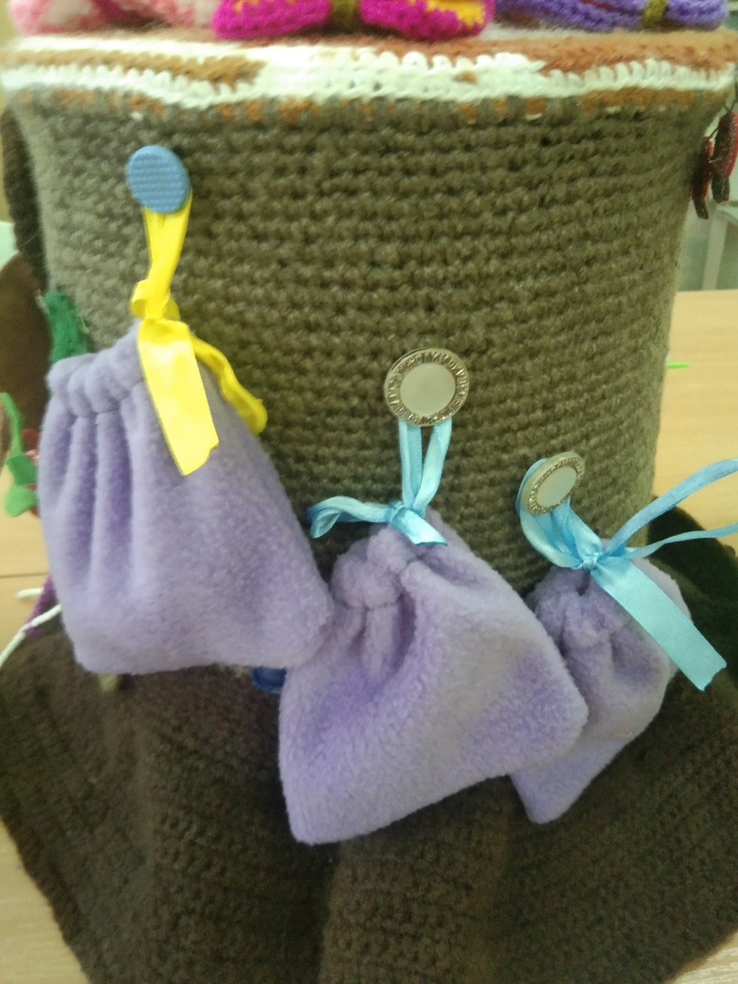

Slide 12
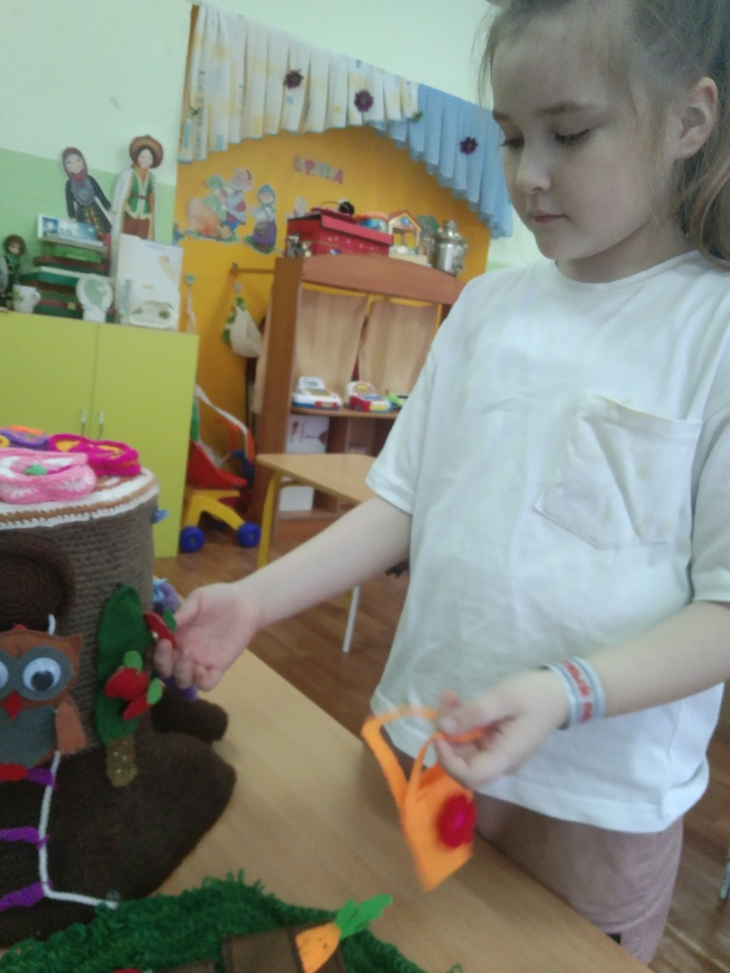

Slide 14
Вывод
Данное многофункциональное методическое пособие позволит формировать у детей целостную картину мира . Развивает память, внимание, усидчивость . Обогащается познавательная , исследовательская активность , эмоциональная – волевая сфера и коммуникативные способности ребенка.
Таким образом , все мероприятия проводимые с использованием данного пособия расширяют у детей кругозор , воспитывают в детях чувство любви к природе.

Slide 15
Спасибо за внимание!

